Slide 1
科睿唯安产品与解决方案部门
沈喨喨
激励发现，推动创新
——利用Web of Science
(SCI/ESI/JCR)助力科学研究

Slide 2
SCI大世界
为什么要看SCI？
文献发现与利用
文献怎么搜？文献怎么看？
实验助手
实验怎么做？实验数据不够怎么办？
写作及投稿
如何高效写文章？如何投稿？

Slide 3
为什么要看SCI

Slide 4
研究意义
国内外研究现状
开题报告
方案设计和预期结果
…………
知彼才能知己！

Slide 5
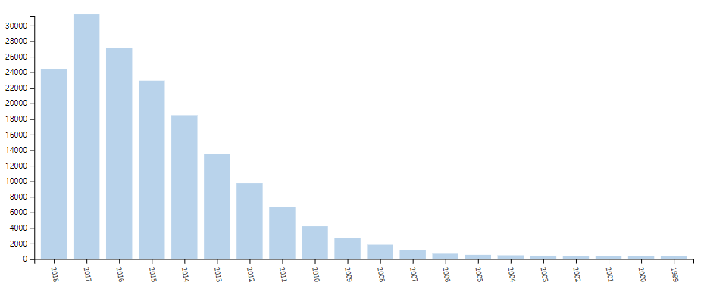
从SCI看课题 — 研究人员对某研究方向的关注度有多高？
哪些研究人员与我们关注同样的课题？
目前某一课题的研究进展如何？
…………
2018
2000
主题: (graphene*) 时间跨度: 所有年份. 索引: SCI.

Slide 6
Web of Science™ 核心合集
筛选全球优质学术资源
期刊文献引文
会议录文献引文
科学
社会科学
艺术和人文科学
科学
社会科学、
艺术和人文科学
Science Citation Index Expanded
(1900-至今)
SCI
Social Sciences Citation Index
(1900-至今)
SSCI
Arts & Humanities Citation Index
(1975-至今)
A&HCI
Conference Proceedings Citation Index- Science
(1990-至今)
Conference Proceedings Citation Index- Social Science & Humanities
(1990-至今)
Book Citation Index– Science
(2005-至今)
Book Citation Index– Social Sciences & Humanities
(2005-至今)
Emerging Sources Citation Index
(2005-至今)
Current Chemical Reactions
(1985-至今)
(包括 Institut National de la Propriete Industrielle 化学结构数据, 可回溯至 1840 年)
Index Chemicus (1993-至今)
新兴科学引文索引
书籍引文
化学索引
深度的跨学科综合学术信息
全球及具有区域代表性的研究成果
交叉前沿领域的相关研究成果
全世界学术群体之间的合作与交流
潜在的合作研究者和深造机会
相关领域内的学术期刊
……
Notes:
Bradford’s law：根据文献计量学中的布莱福德定律，在各个学科领域中，少数的核心期刊汇集了足够的信息，反映了科学发展中最重要的成果与进展
核心合集的选刊标准：1.基本的期刊出版标准；2.编辑的内容；3.国际性与区域代表性；4.引文分析

Slide 7
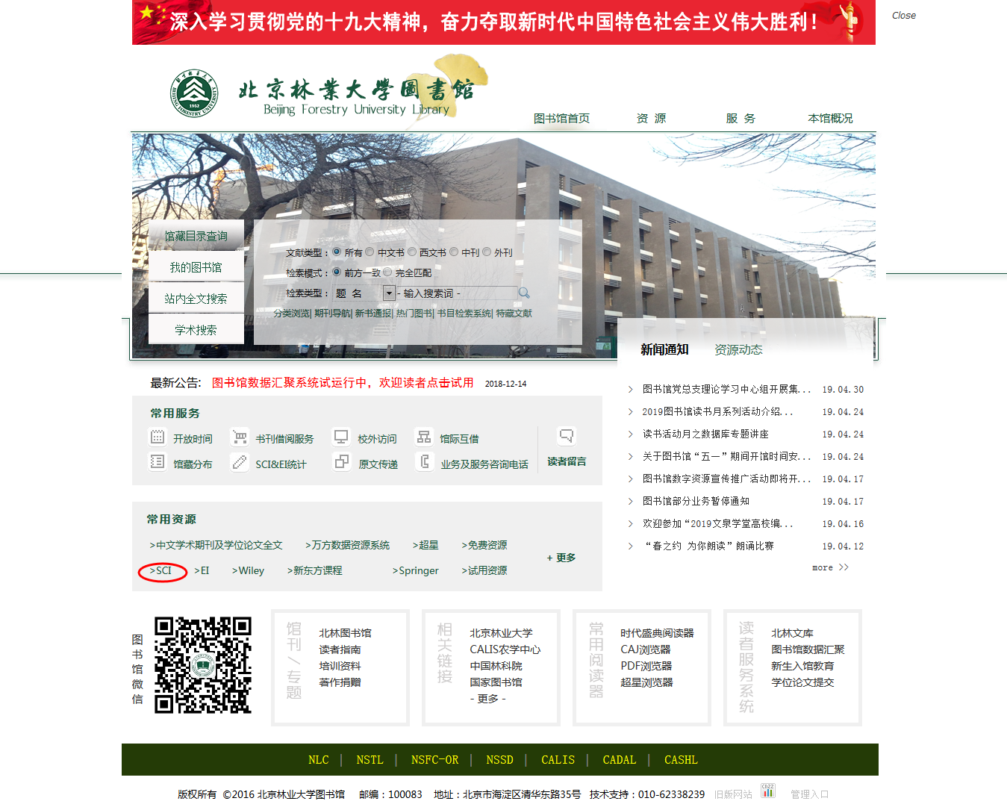
如何访问SCI

Slide 8
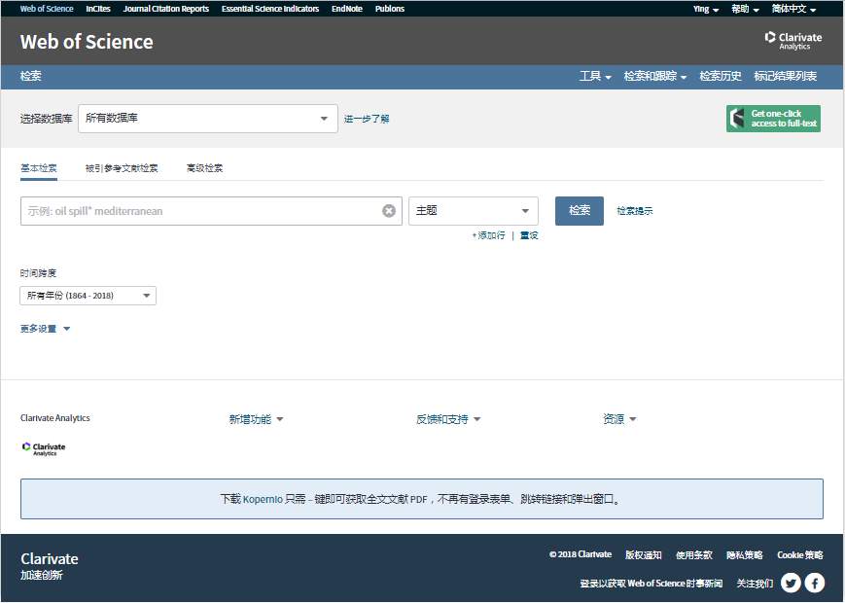
产品入口
检索区域

Slide 9
文献发现与利用

Slide 10
STEP 1 文献怎么搜
检索区域

Slide 11
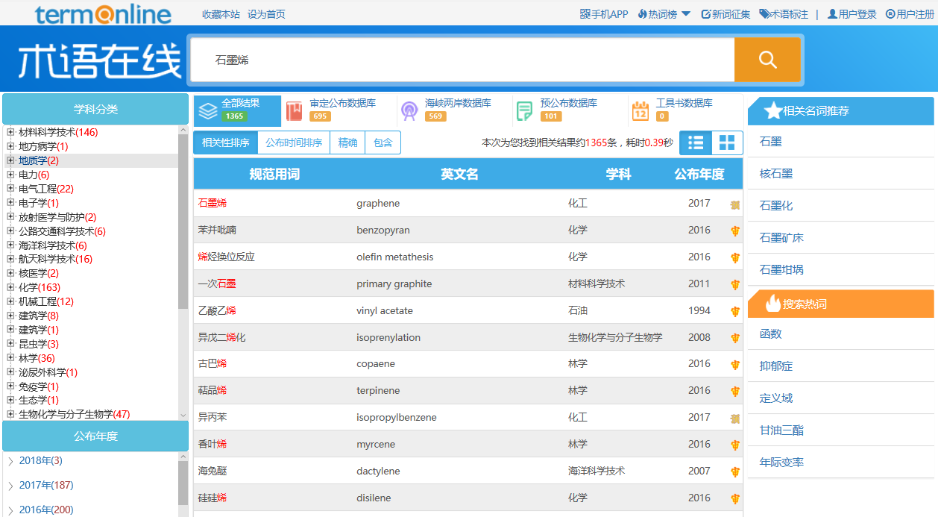
方法一 以词找文
1 确定关键词
1. 专业词汇词典/手册
2. 术语名词网址 http://www.termonline.cn/index.htm
https://en.wikipedia.org/wiki/Main_Page

Slide 12
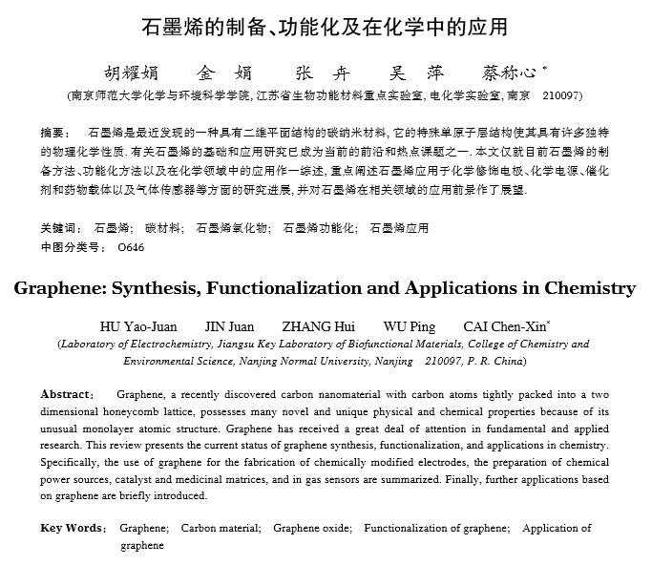

方法一 以词找文
1 确定关键词
3. 已有的文献信息
多篇文献综合！
2 制备 — preparation
3 生长 — growth
1 制备 — synthesis
…………
…………

Slide 13
方法一 以词找文
2 有效组合关键词
AND | 检索包含所有关键字的数据。 标题： “stem cell*” AND lymphoma 检索含有“stem cell”或者”stem cells”同时含有及词语 “lymphoma”。 等效于检索“stem cell*” lymphoma
OR | 检索的数据中至少含有一个所给关键字。用于检索同义词或者词的不同表达方式。 标题: aspartame OR saccharine OR sweetener* 检索至少含有一个关键字的数据。
NOT | 排除含有某一特定关键字的数据。 标题: aids NOT hearing 检索含有“aids”的数据，排除含有“hearing”的文献。
精确检索 | 如果希望精确地检索某个短语，应将其放置在引号内。 范例: “Nash equilibrium” 如果没有“”，相当于Nash AND equilibrium

Slide 14
方法一 以词找文
3 巧用通配符
符号 | 意义
* | 零个或多个字符 gene* gene, genetics, generation
$ | 零个或一个字符 colo$r color, colour
? | 只代表一个字符 en?oblast entoblast, endoblast
检索关键词 | 检索到的文献数量
graphene* AND reduction | 19030
graphene* AND reduc* | 34499
reduced reduction

Slide 15
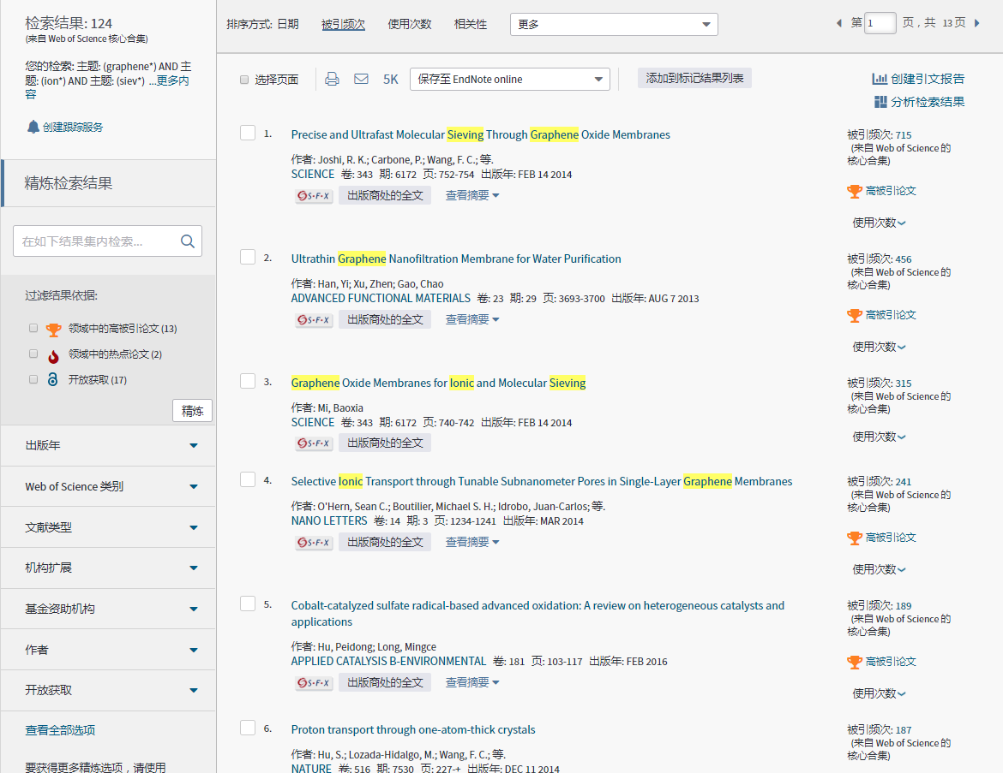
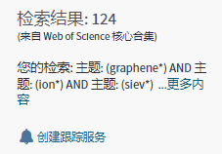
方法一 以词找文
实践一下
石墨烯&离子&筛选
检索式：主题词 graphene* AND ion* AND siev*

Slide 16


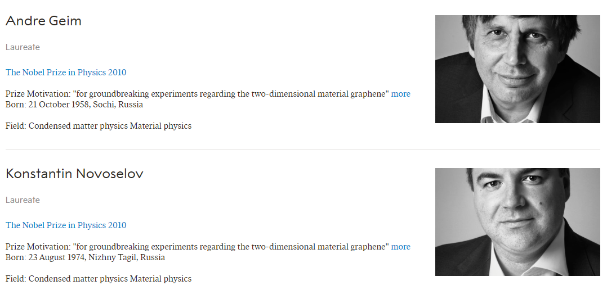

方法二 以人找文
作者检索
2010年诺贝尔物理学奖
曼彻斯特大学 安德烈·海姆
石墨烯
曼彻斯特大学 康斯坦丁·诺沃肖洛夫

Slide 17
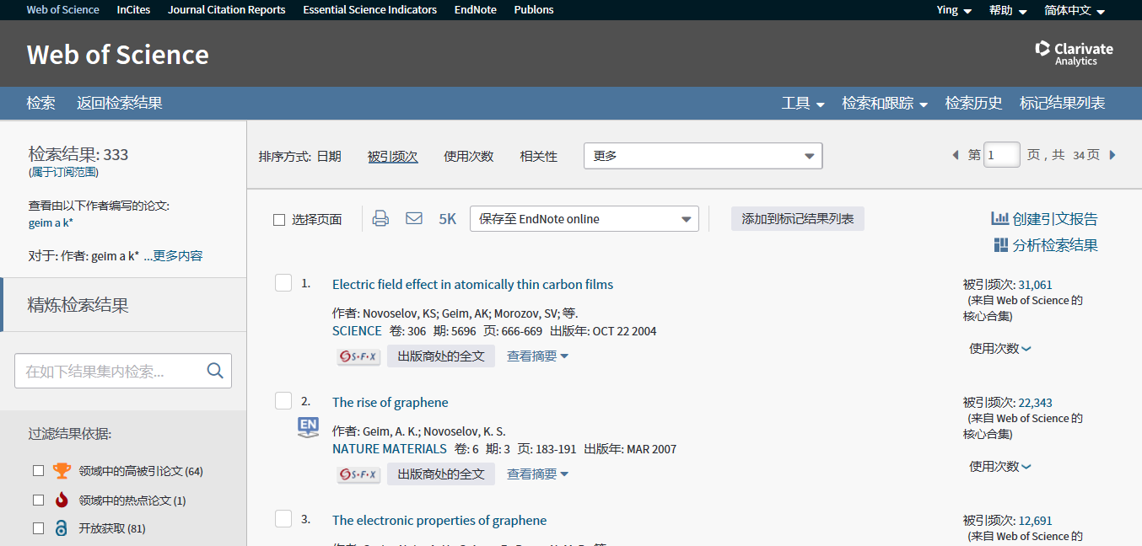
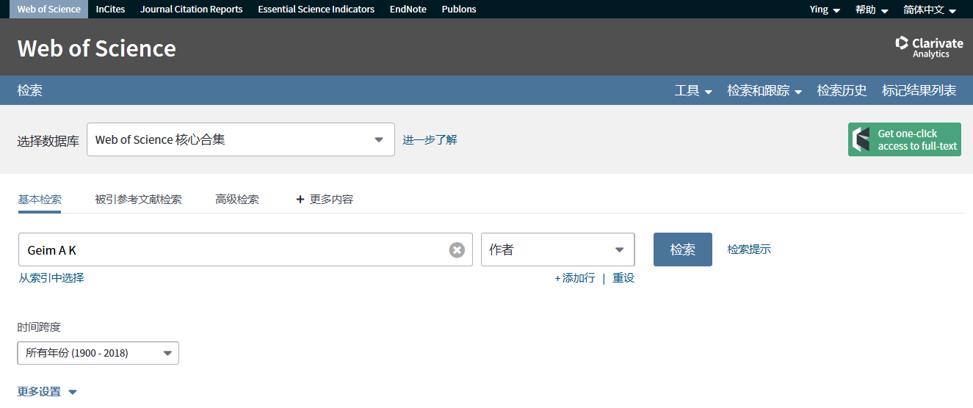
方法二 以人找文
作者检索
Geim A K
选“作者”

Slide 18
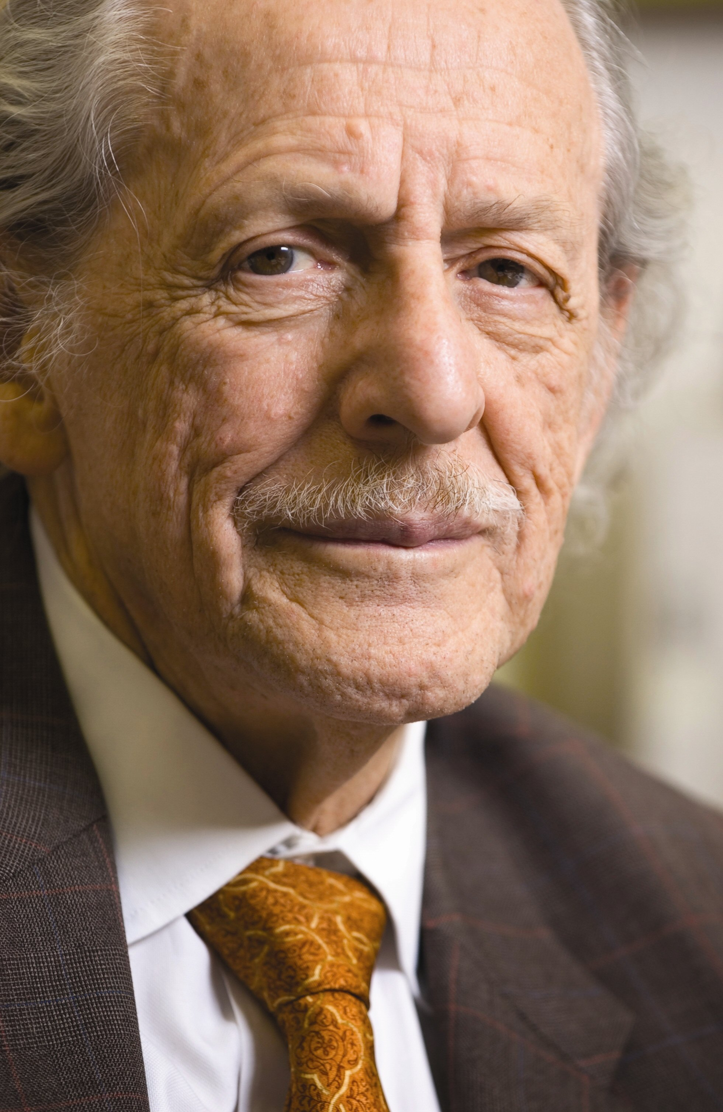
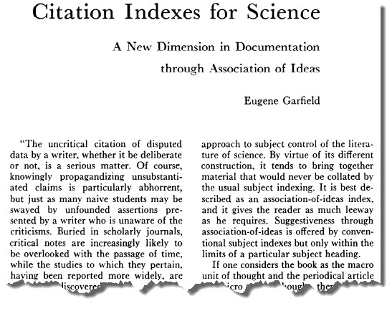
方法三 以文找文
1 引文索引
将一篇文献作为检索字段
从而跟踪一个idea的发展过程及学科之间的交叉渗透的关系
CI — Citation index
Dr. Garfield 1955年在 Science 发表论文，提出将引文索引作为一种新的文献检索与分类工具

Slide 19





方法三 以文找文
1 引文索引
参考文献
施引文献

Slide 20

方法三 以文找文
1 引文索引
文献的检索——从关键词入手
参考文献
施引文献
追溯科研成果的理论基础和来源
跟踪课题的最新进展
相关记录
寻找交叉学科的创新点和研究思路

Slide 21
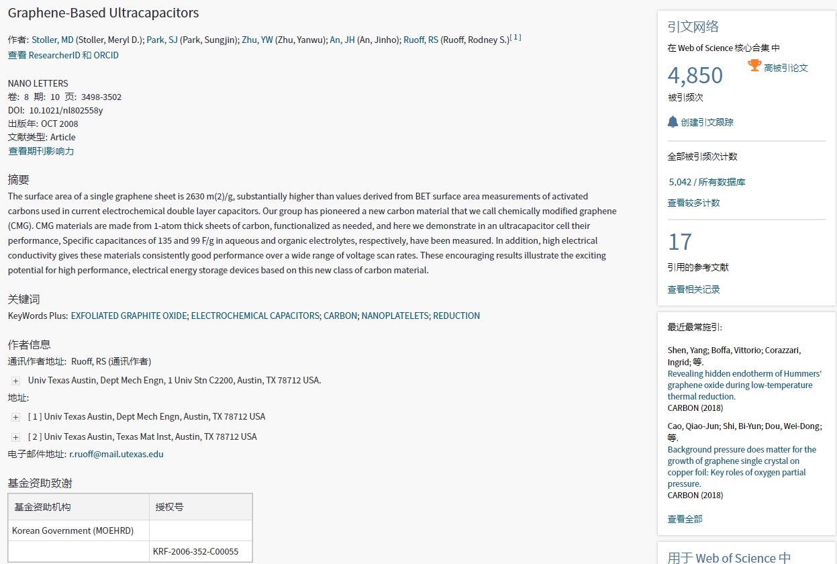
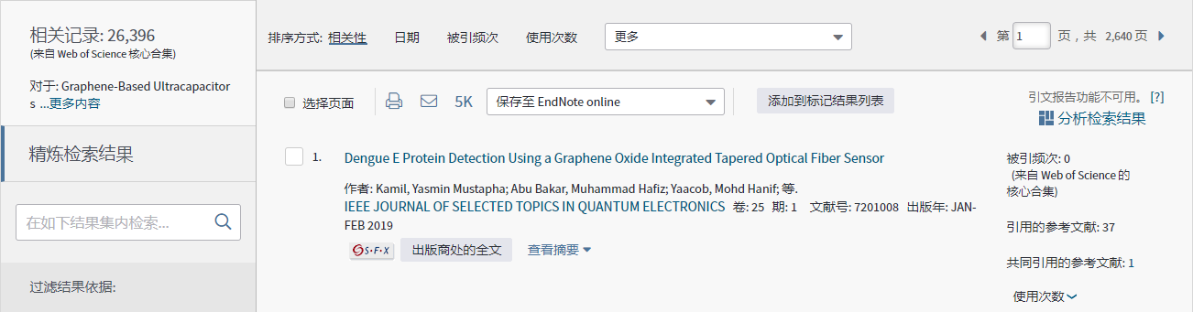
方法三 以文找文
1 引文索引
文献的检索——从关键词入手
施引文献
参考文献
在Web of Science平台找到我们关注的文献
相关记录
1篇文献
17 + 4850 + 26393 + ··· ···

Slide 22
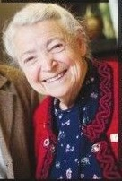

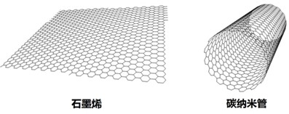

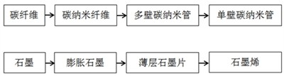
方法三 以文找文
2 被引参考文献检索
案例：如何得知一本书中的理论是怎样发展和被应用的？
以A. Jorio（朱里奥）, M. S. Dresselhaus(米莉·德雷斯尔豪斯)及G. Dresselhaus(金·德雷斯尔豪斯)教授 2008年出版的《 Carbon Nanotubes: Advanced Topics in the Synthesis, Structure, Properties and Applications 》一书为例：
碳纳米管(CNT)可以看作卷成筒状的石墨烯，它是在1991年1月由日本NEC实验室的物理学家饭岛澄男使用高分辨透射电子显微镜从电弧法生产的碳纤维中发现的，随后引起了物理科学和材料科学界的极大关注，至今已成为纳米研究领域的重要研究对象，并在理论研究和产品开发等领域发挥着重要作用。
本书深入介绍了碳纳米管的合成、结构、性能和应用相关知识
22
2019/5/5
Notes:
事实上，很多针对石墨烯的研究最开始都是受到碳纳米管相关研究的启发而开展起来的。
石墨烯即为“单层石墨片”，是构成石墨的基本结构单元；而碳纳米管是由石墨烯卷曲而成的圆筒结构（图1）。作为一维（1D）和二维（2D）纳米材料的代表者，二者在结构和性能上具有互补性。
碳纳米管可以看做是石墨烯片层卷曲而成，因此按照石墨烯片的层数可分为：单壁碳纳米管（或称单层碳纳米管，Single-walled Carbon nanotubes, SWCNTs）和多壁碳纳米管（或多层碳纳米管，Multi-walled Carbon nanotubes, MWNTs）。在1991年日本NEC公司基础研究实验室的电子显微镜专家饭岛(Iijima)在高分辨透射电子显微镜下检验发现的。
麻省理工学院有句话形容德雷斯尔豪斯（Dresselhaus）教授“一般的诺贝尔奖得主只是开创了一个学科，
但德雷斯尔豪斯（Dresselhaus）平均每十年就开创一个学科！”每年美国物理学会年会都会悬挂四位科学家头像“麦克斯韦，居里夫人，费曼，德雷斯尔豪斯”。德雷斯尔豪斯（Dresselhaus）教授为继吴健雄之后，美国物理学会第二任女性会长。德雷斯尔豪斯教授为美国国家科学奖获得者，同时拥有遍布全世界的23个名誉博士学位。2007年，联合国教科文组织评选德雷斯尔豪斯教授为世界五大杰出女科学家。
德雷斯尔豪斯（Dresselhaus）教授被称为“碳学之母”和“碳学老祖”。
早年与其丈夫金·德雷斯尔豪斯开创了石墨、石墨与物质相互作用、碳纤维等领域。
是拉曼光谱（是一种散射光谱。拉曼光谱是应用于分子结构研究的一种分析方法）的奠基人之一。
吴健雄，江苏苏州太仓人，核物理学家，“东方居里夫人”。
詹姆斯·克拉克·麦克斯韦，英国物理学家、数学家。科学史上，称牛顿把天上和地上的运动规律统一起来，是实现第一次大综合，麦克斯韦把电、光统一起来，是实现第二次大综合，因此应与牛顿齐名。
理查德·费曼Richard Feynman（1918年5月11日－1988年2月15日）美国著名的物理学家。1965年诺贝尔物理奖得主。提出了费曼图、费曼规则和重正化的计算方法，是研究量子电动力学和粒子物理学不可缺少的工具。
玛丽·居里（1867-1934）是著名的女性物理学家， 两度获得诺贝尔奖， 与其丈夫共同发现了放射性元素镭。

Slide 23
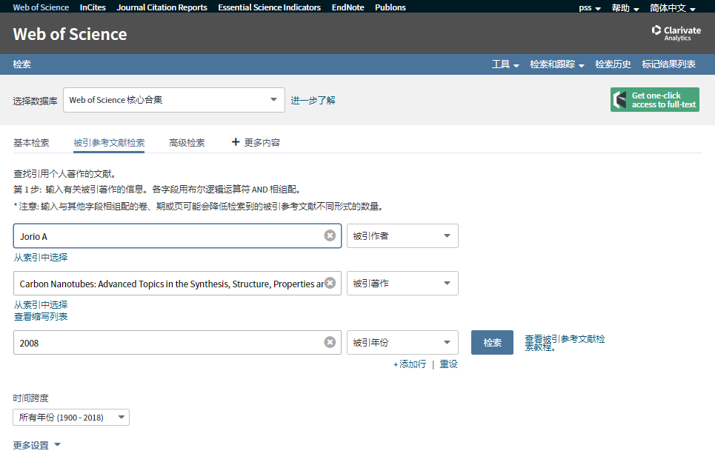
方法三 以文找文
2 被引参考文献检索
被引参考文献检索
被引文献作者
被引著作
被引文献出版年
Notes:
So, in summary, all terms in the topic field are searched – even very common words; there are no stop words. Lemmatization helps automatically find variants of your search terms. Left hand truncation is now allowed. The NEAR operator lets you specify the distance between your search terms . And all search results are returned, allowing for the most accurate set combinations and results analysis.

Slide 24

方法三 以文找文
2 被引参考文献检索
被引文献作者
被引著作
被引文献出版年
录入信息时需注意缩写情况，比如
人名：姓是全拼+名是首字母缩写；
刊物在WOS中对应缩写：比如EVALUATION & THE HEALTH PROFESSIONS对应为EVAL HEALTH PROF
Notes:
So, in summary, all terms in the topic field are searched – even very common words; there are no stop words. Lemmatization helps automatically find variants of your search terms. Left hand truncation is now allowed. The NEAR operator lets you specify the distance between your search terms . And all search results are returned, allowing for the most accurate set combinations and results analysis.

Slide 25
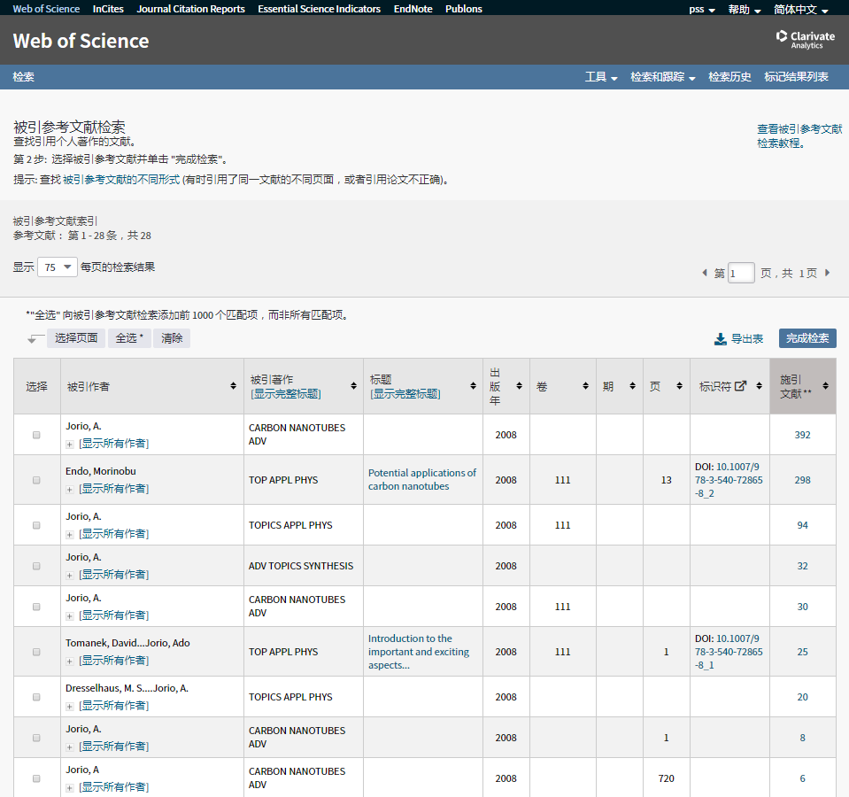
方法三 以文找文
2 被引参考文献检索

Slide 26
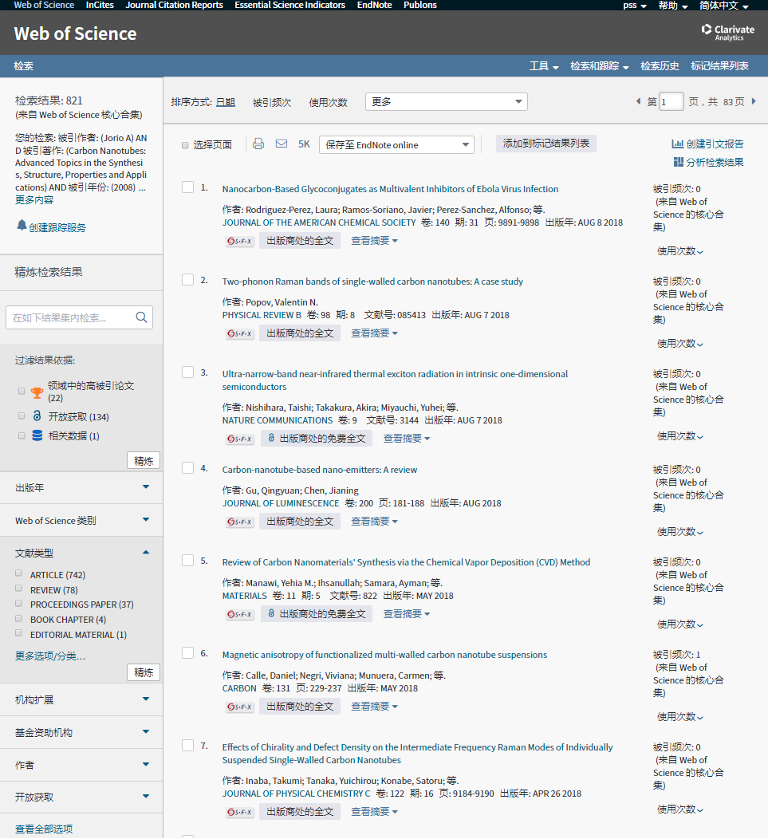
方法三 以文找文
2 被引参考文献检索

Slide 27
STEP 1 文献怎么搜
巧用通配符
方法一 以词找文
确定关键词
有效组合关键词
方法二 以人找文
参考文献
方法三 以文找文
被引参考文献检索
施引文献
相关记录

Slide 28
检索式：主题词 graphene* AND ion* AND siev*
石墨烯&离子&筛选
1篇文献
17 + 4850 + 26393 + ··· ···

Slide 29


Slide 30
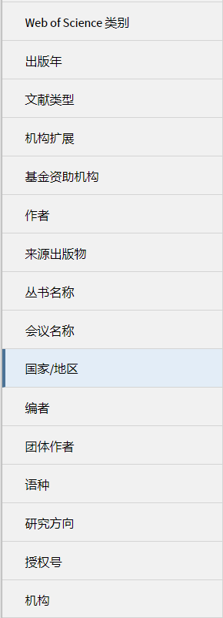
STEP 2 文献怎么看

Slide 31
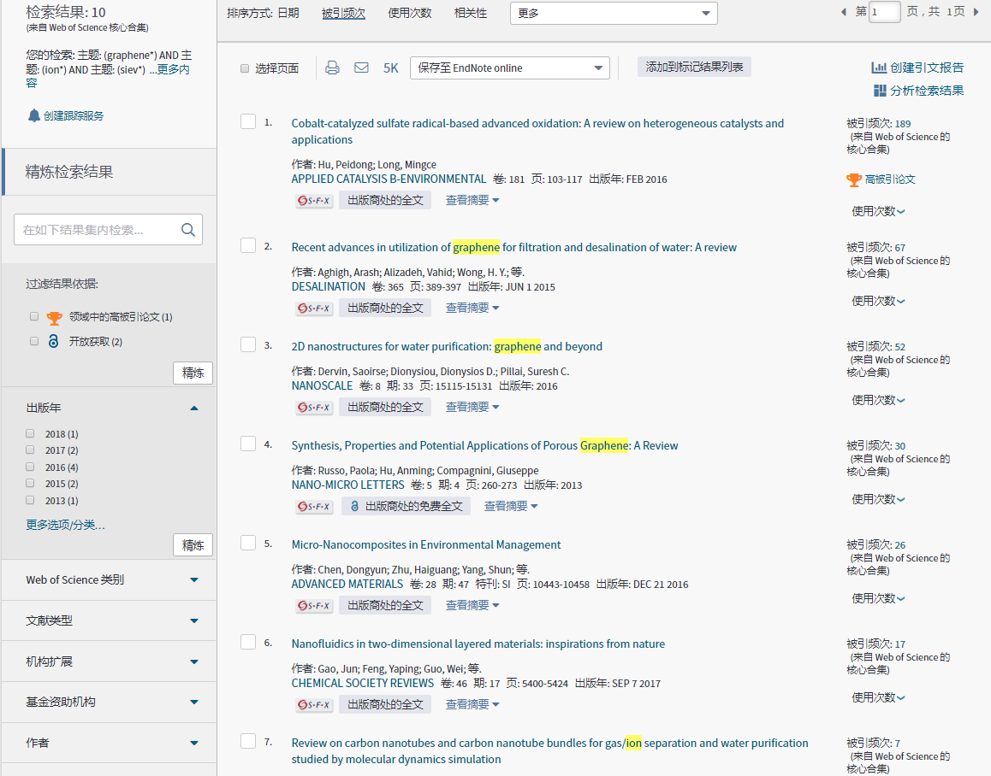
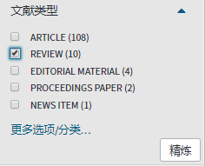
文献怎么看
1 综述文献
石墨烯&离子&筛选
综述文献 Review
最新的
检索式：主题词 graphene* AND ion* AND siev*

Slide 32
文献怎么看
2 高影响力论文
被引频次 降序↓

Slide 33
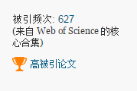
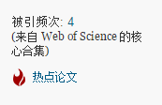
文献怎么看
研究课题的探索
3 ESI高水平论文
高被引论文
(Highly Cited Paper)
过去10年中发表的论文,被引用次数在同年同学科发表的论文中进入全球前1％
热点论文
(Hot Paper)
过去２年中所发表的论文,在最近两个月中其影响力排在某学科前0.1%的论文

Slide 34
文献怎么看
研究课题的探索
3 高质量论文论文

Slide 35
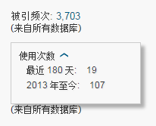
研究课题的探索
4 最新高关注度论文
文献怎么看
  “使用次数”! —— What?
一些如数学、土木工程、护理学、经济学等传统学科产生引用效应相对缓慢，引文活动可能有一定的延迟，而对于“使用次数”一定程度上反映了读者的兴趣。
诸如建筑史学、修辞学、拉丁语族学等学科引文活动很少，“使用次数”将会是一个很有意义的参考指标。
备注：
使用次数记录的是全体 Web of Science 用户进行的所有操作，而不仅仅限于您所属机构中的用户。
如果某篇文献在 Web of Science 平台上有多个不同版本，则这些版本的使用次数将加以统一。
使用次数每天更新一次。

Slide 36
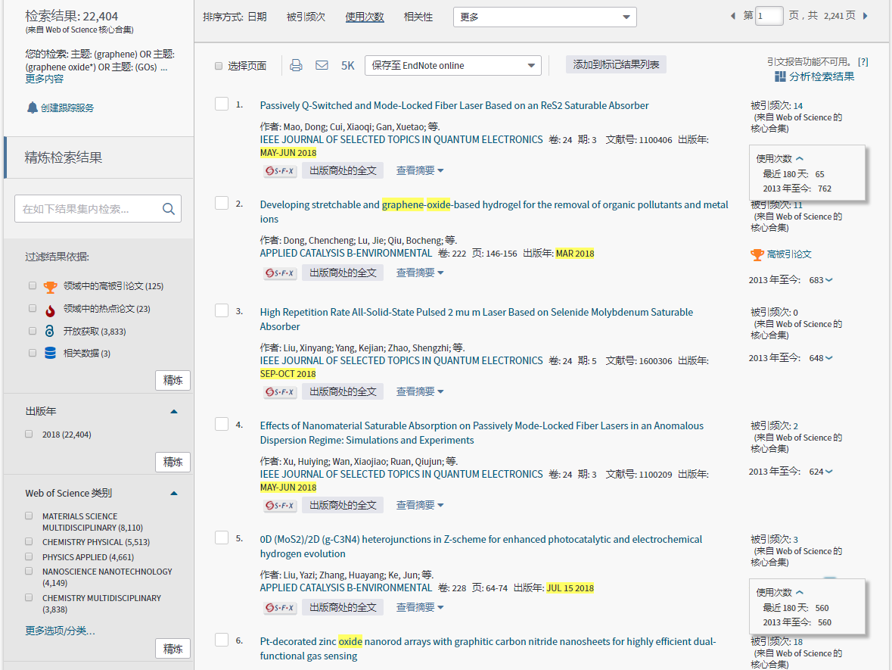


文献怎么看
研究课题的探索
4 最新高关注度论文
使用次数 降序↓
研究人员对于最新的研究成果的关注度如何？
Notes:
最近 180 天。这是最近 180 天内某条记录的全文得到访问或是对记录进行保存的次数。该计数会随着固定时段结束日期的推进而上升或下降。
2013 年至今。这是从 2013 年 2 月 1 日开始某条记录的全文得到访问或是对记录进行保存的次数。该评分可能会逐渐增长，或是保持不变。
并不绝对！！一篇文章有多种途径浏览全文页面，同时检索行为也会随不同学科而不一致
一些如数学、土木工程、护理学、经济学等传统学科产生引用效应相对缓慢，引文活动可能有一定的延迟，而对于“文献级别用量指标”一定程度上反映了读者的兴趣。
诸如建筑史学、修辞学、拉丁语族学等学科引文活动很少，“文献级别用量指标”将会是一个很有意义的参考指标。

Slide 37
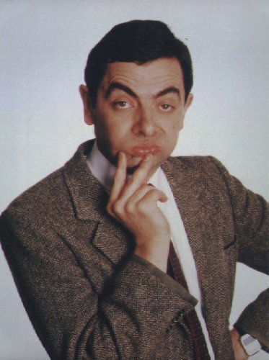
科研人员与科学信息的获取和利用
如何获取全文呢？
科研过程中合理利用文献
研究人员的文献平台可以由SCI数据库作为入口，满足整体的需求；然后，通过这个入口来获取有用的高质量的全文期刊来满足纵深的研究需要。

Slide 38
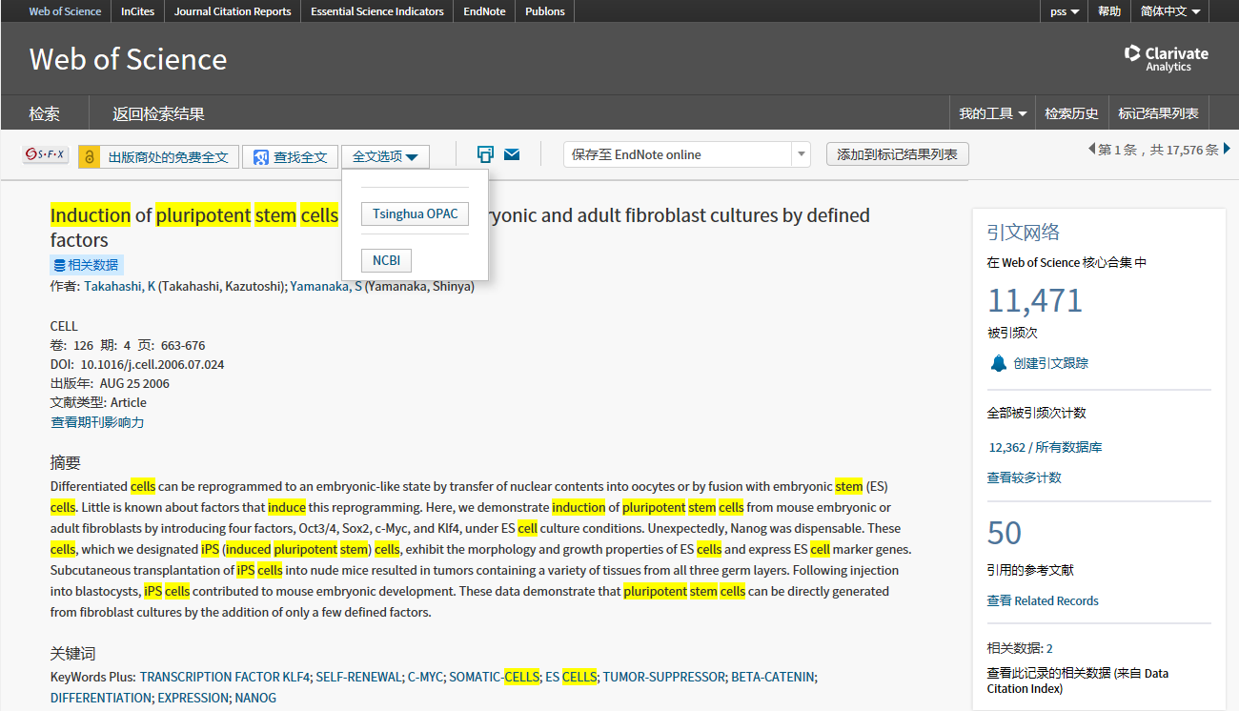
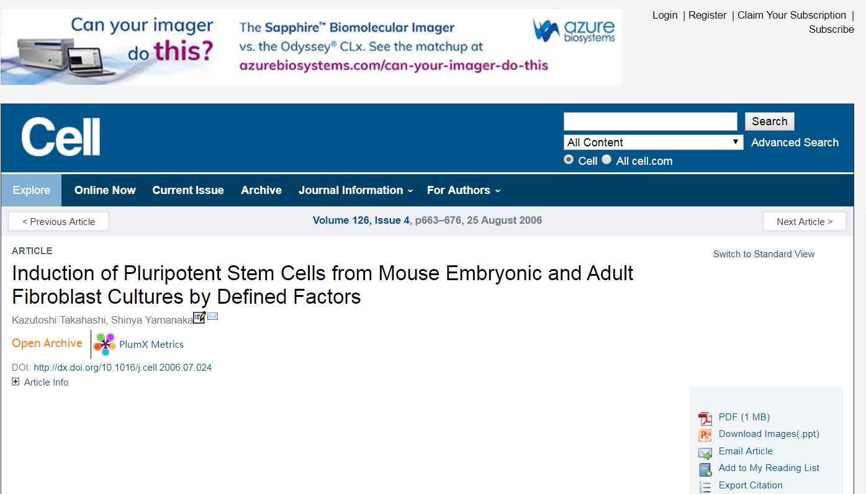
获取全文的方法

Slide 39
如何提高获得全文的效率？

Slide 40
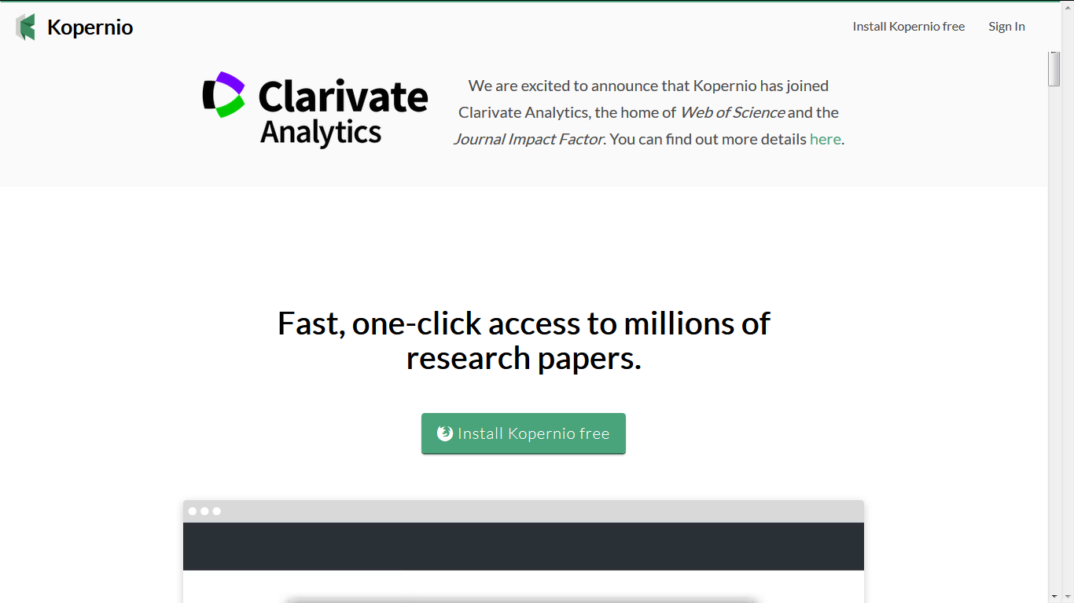
神奇的懒人小插件：www.kopernio.com
推荐使用火狐firefox、Chrome等浏览器
（请打开弹窗权限）

Slide 41
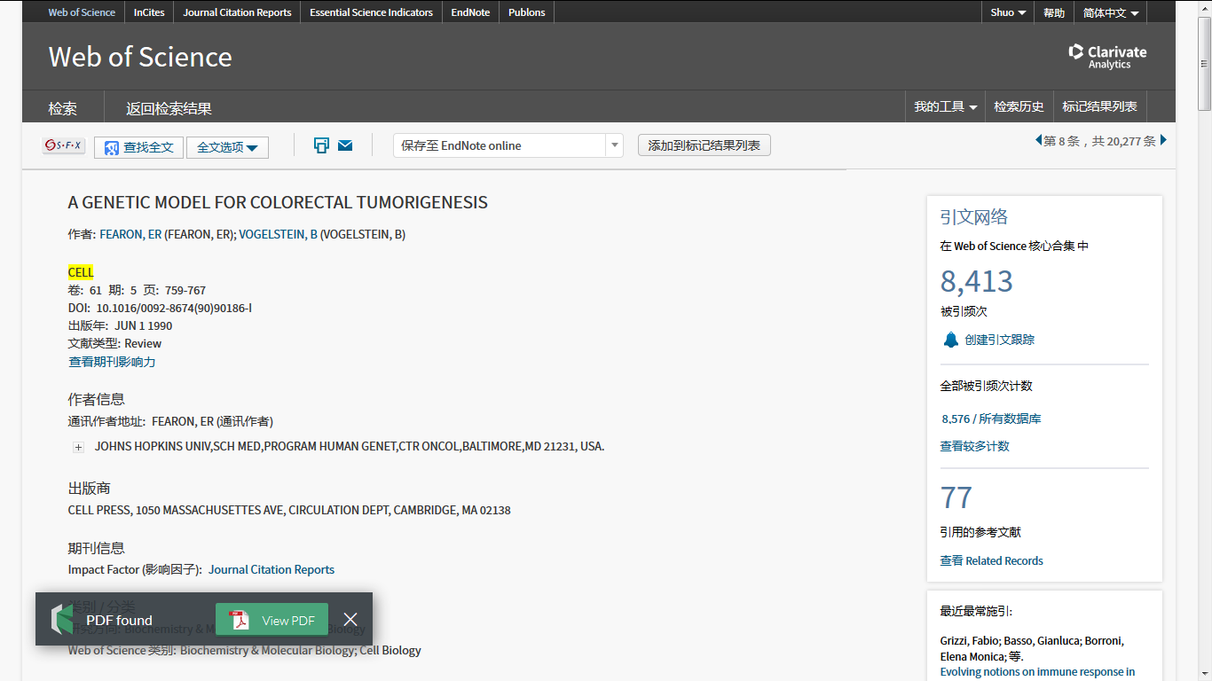
Kopernio神奇的全文获取，Amazing!!!

Slide 42
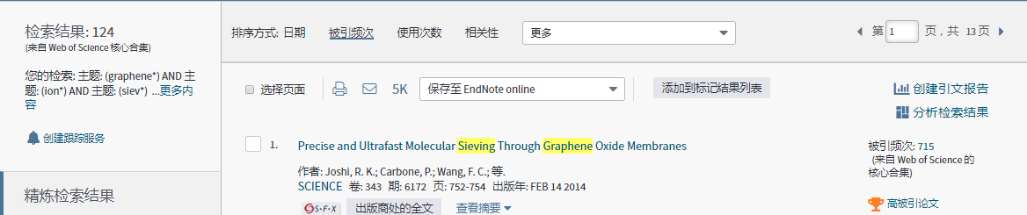
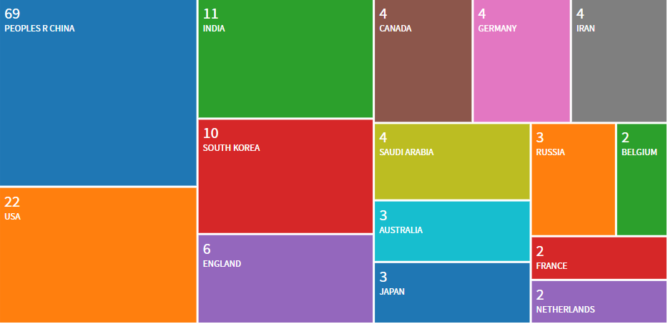
研究课题的探索
5 统计角度
A 国家/地区
文献怎么看

Slide 43
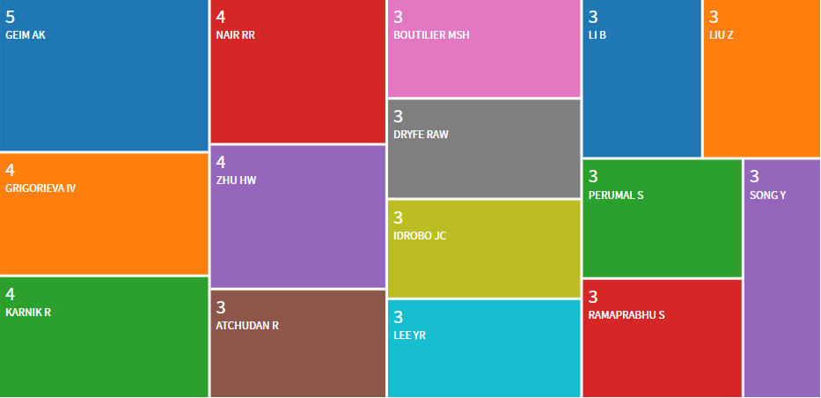
研究课题的探索
5 统计角度
B 作者
文献怎么看
发现该领域的高产出研究人员
有利于机构的人才招聘
选择小同行审稿专家
选择潜在的合作者

Slide 44
研究课题的探索
5 统计角度
C 出版年
文献怎么看
强大的多指标分析功能——16个字段
D 会议名称
…………

Slide 45

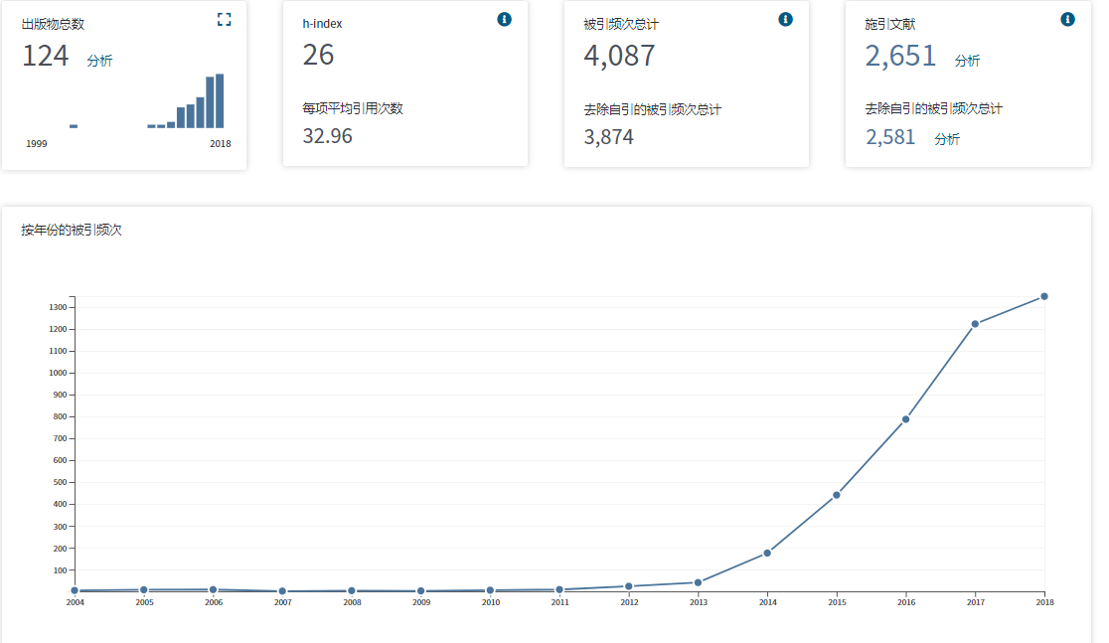
文献怎么看
Q 创建引文报告
研究课题的探索
5 统计角度

Slide 46
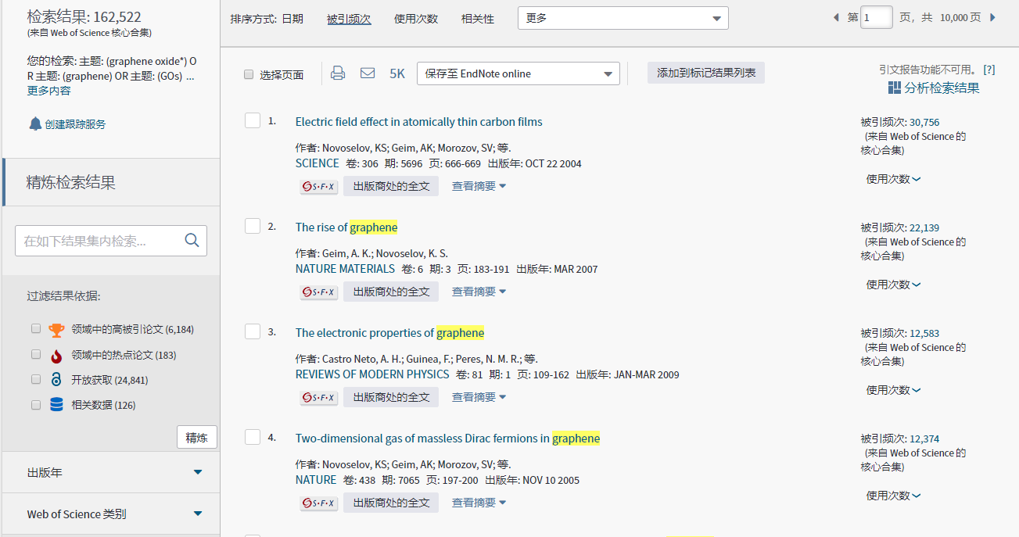
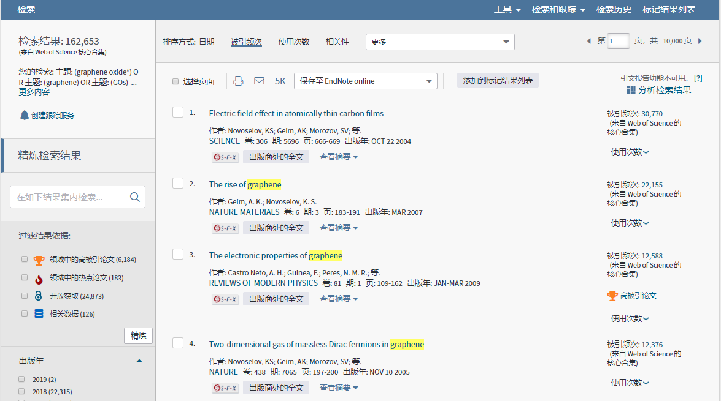


文献怎么看
研究课题的探索
6 关注动态
8月31日 162522篇
9月1日 162653篇
最新科研成果，一键邮箱轻松获取

Slide 47
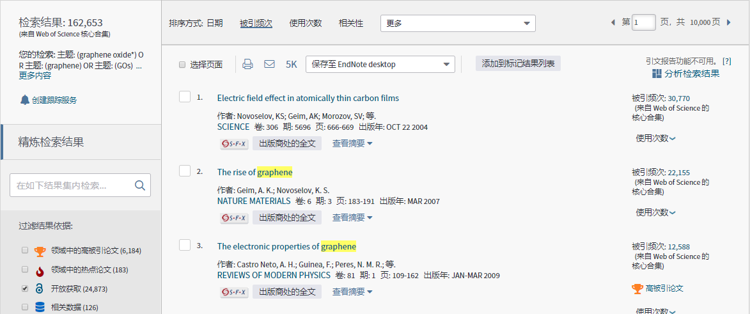
文献怎么看
A 定题跟踪
研究课题的探索
6 关注动态
创建“定题跟踪”－实时跟踪最新研究进展
“定题跟踪”：可实时跟踪某课题、某作者、 某机构等的最新研究进展

Slide 48
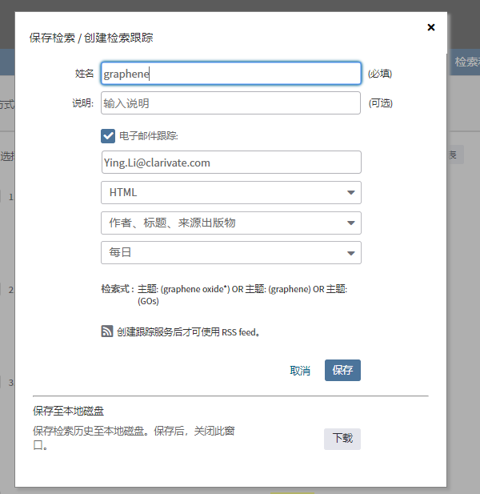
文献怎么看
A 定题跟踪
研究课题的探索
6 关注动态
保存检索历史,创建定题跟踪
设定选项：
检索历史名称
电子邮箱
定制类型及格式
频率

Slide 49
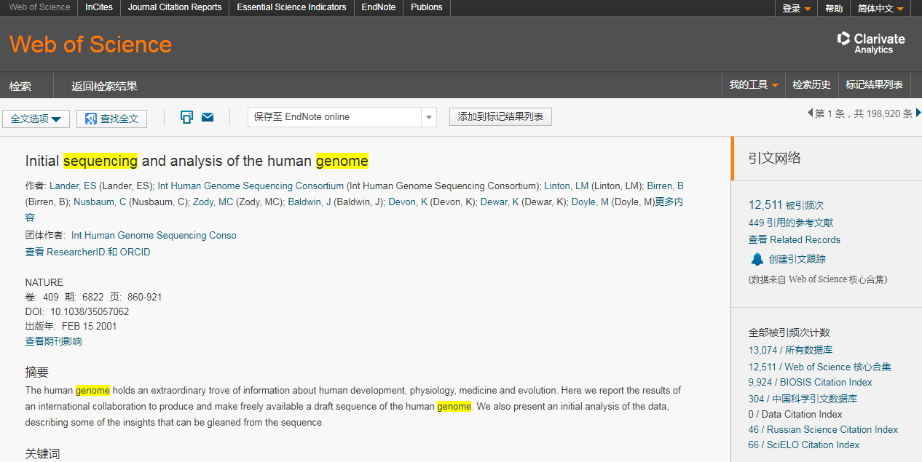
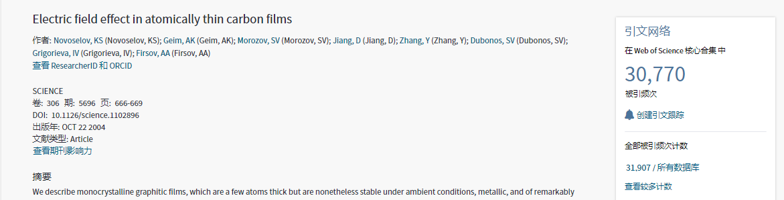
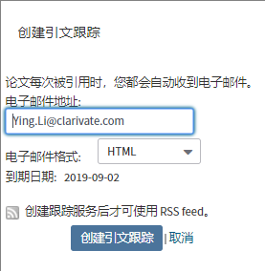
文献怎么看
B 引文跟踪
研究课题的探索
6 关注动态
创建“引文跟踪”－随时掌握最新研究进展

Slide 50
STEP 2 文献怎么看
1 综述
文献类型：Review
2 高影响力论文
被引频次 降序
3 高质量论文
ESI高被引
4 最新高关注度论文
使用次数
5 统计角度
16指标分析
创建引文报告
6 关注动态
定题跟踪
引文跟踪

Slide 51
实验好帮手

Slide 52
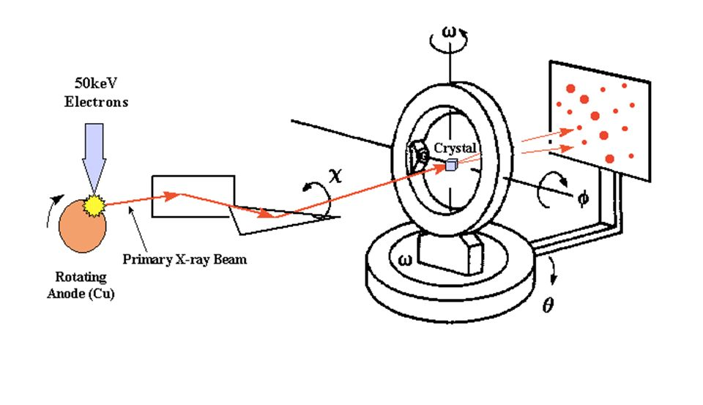
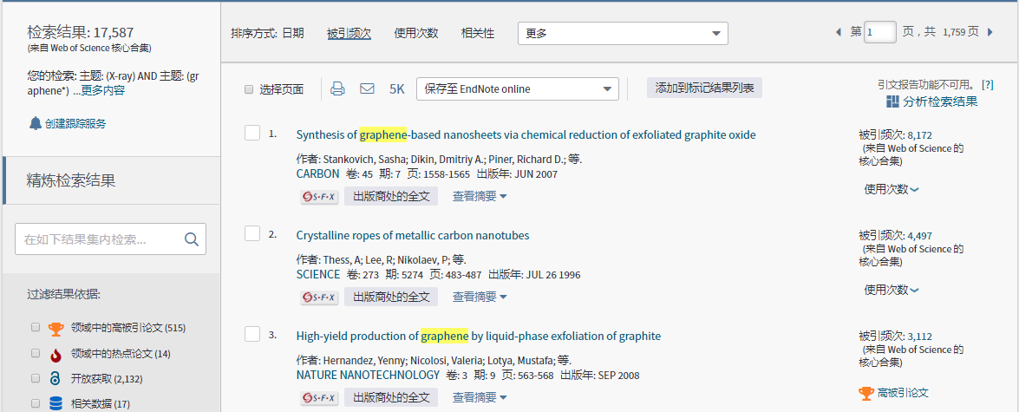
实验方案
实验方案怎么设计
总有一款适合你！

Slide 53













实验数据
实验数据不够怎么办
多样的实验
有限的时间
有限的经费
了解已有的公开发表的数据

Slide 54
实验好帮手
1 实验方案设计
SCI检索仪器
2 实验数据
公开的数据平台

Slide 55
写作与投稿

Slide 56
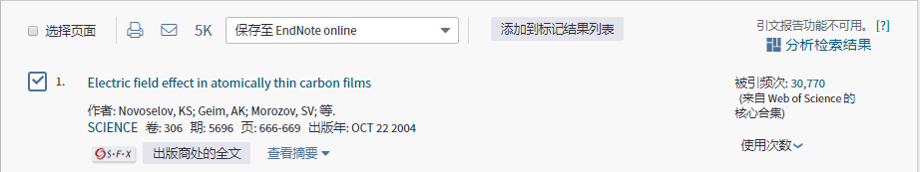
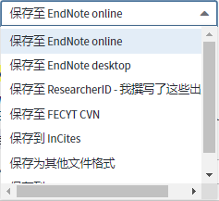
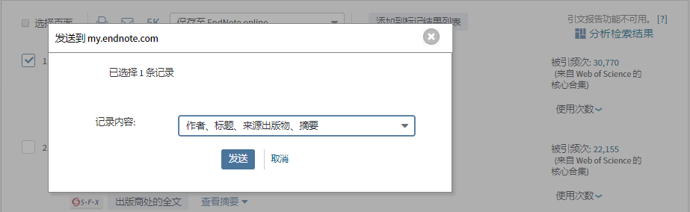
文献管理
信息导入
从平台导入
支持多平台数据导入

Slide 57

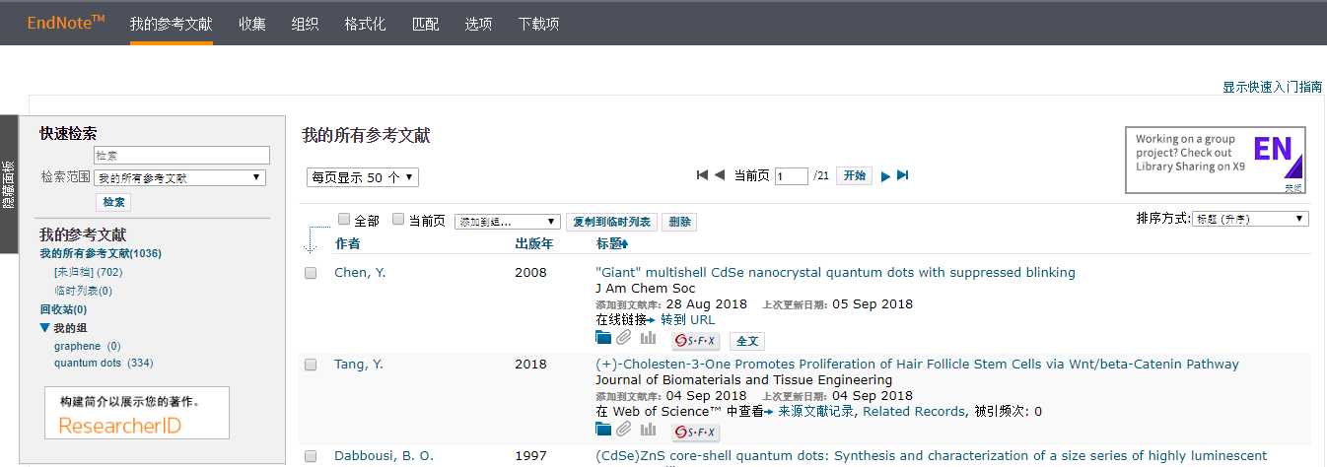
STEP1 文献管理
EndNote online

Slide 58

第三方资源的导入

Slide 59
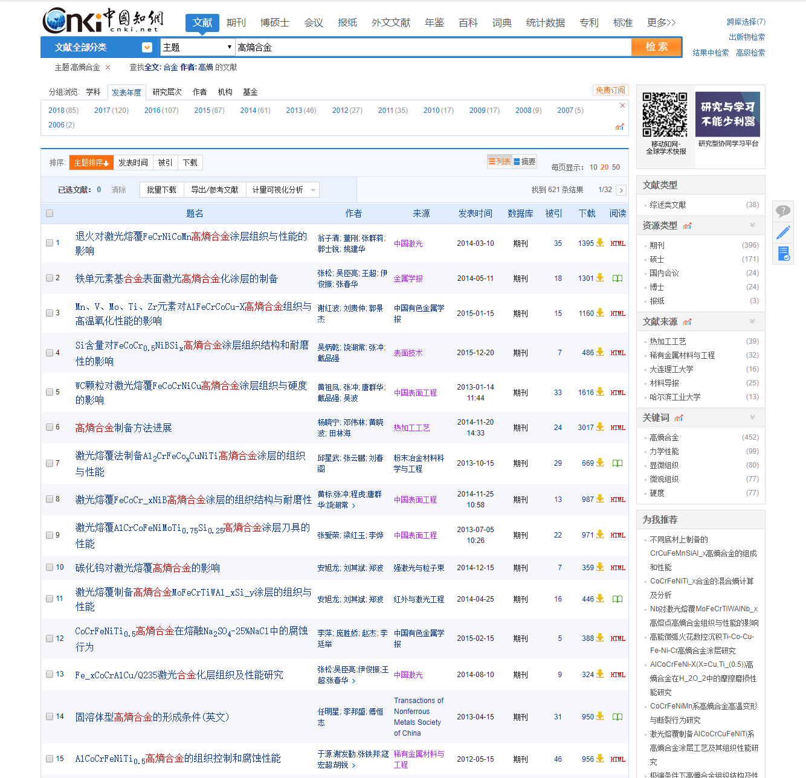

Slide 60

文献管理
信息管理

Slide 61

小插件：实现word与Endnote® online之间的对接
STEP2 论文写作
参考文献规范
边写作边引用

Slide 62

小插件：
实现word与Endnote® online之间的对接
边写作边引用

Slide 63

小插件：实现word与Endnote® online之间的对接
Notes:
我们点进之后就会出现一个提示框，就可以进行一个简单的安装，把这个插件安装到你的word中，

Slide 64

如何插入参考文献？
Notes:
然后这个插件就可以无缝连接到你的word文档中，这个时候我们可以看到word文档中多了一个endnote web一栏，里面包括很多细分的功能。比如我在写文章的时候基于一些理论，我需要引用一篇文献，这时我就可以点击find citation，“查找”操作可检索您文献库中所有参考文献的所有字段。

Slide 65




如何插入参考文献？
Sheng. L
Notes:
我不需要退出再进入endnote，它直接就出现一个对话框，我在空格处输入文献的作者名字

Slide 66

Notes:
此时，endnote web就可以帮我提取这个作者所写的所有文章，我选择其中我想要插入的那篇文献之后点击insert插入

Slide 67

Notes:
我们可以看到在这段的末尾出现一个1的字样，同理我们还可以插入脚注和尾注。，那么这就是文中参考文献

Slide 68

Notes:
那么文后参考文献呢，它会以你所选择的期刊的参考文献格式来显示。

Slide 69

Notes:
那么后面无论你加多少篇参考文献，它都可以有序地进行排列。

Slide 70

Notes:
Endnote里面包含了3000多个参考文献格式，多数都为期刊名称所代表的，我在style中选择期刊名称，就是选择了这个期刊所代表的参考文献格式，比如目前我是准备投稿IEEE的期刊，那我不准备投IEEE了，我准备去投其他的期刊，它的参考文献格式大不相同，那我不需要一个一个手动去改，我只要在style中select another style，选择新的期刊名称，

Slide 71

如何统一做格式化处理？
Notes:
大家来看左侧是我之前的IEEE的参考文献格式，那么在选择了新的期刊style之后呢，我左侧所有的参考文献一键格式化成为新期刊的格式

Slide 72
Endnote® online – 文献的管理和写作工具
与Microsoft Word自动连接, 边写作边引用
  自动生成文中和文后参考文献
  提供3300多种期刊的参考文献格式
提高写作效率:
  按拟投稿期刊的格式要求自动生成参考文献, 节约了大量的时间和精力
  对文章中的引用进行增、删、改以及位置调整都会自动重新排好序
  修改退稿, 准备另投它刊时, 瞬间调整参考文献格式
Notes:
直接在文字处理过程中插入参考文献,并按要求自动调整引用顺序,可根据投稿期刊的不同要求快速修改参考文献的引用并生成规定格式的参考文献列表.
软件优点：
1、 杂志的要求自动生产参考文献，所以在写文章的时候你再也不要考虑如何根据杂志的要求进行排版了。 2、随时调整参考文献的格式。使用这些软件可以在需要的时候随时调整参考文献的格式。 3、方便自己查找文献。可以把自己读过的参考文献全部输入到Endnote里头，这样在查找的时候就非常方便。 4、 参考文献库一经建立，以后在不同文章中作引用时，既不需重新录入参考文献，也不需仔细地人工调整参考文献的格式。而且参考文献很多情况下可以直接从网上下载导入至库中，很方便。可谓一劳永逸。 5、对文章中的引用进行增、删、改以及位置调整都会自动重新排好序。文章中引用处的形式(如数字标号外加中括号的形式，或者是作者名加年代的形式，等等) 以及文章后面参考文献列表的格式都可自动随意调整。这对修改退稿准备另投它刊时特别有用。 6、 EndNote处理中文有点问题，主要是显示不正确，但其功能不受影响。实际上，真正的不方便之处在于中英文混合引用的时候。这时，由于习惯不同，中英文文献格式会出再混乱。比如，某个文献的多位中文作者排列时出现类似“刘某某,张某某,et al”字样而不是中文习惯里的“刘某某、张某某，等”字样。 7、与WORD的真正协同功能。安装了EN后，自动在WORD中建立了一个新的工具栏，我们在写作时最常用的几项功能都只需简单点击这个工具栏即可。

Slide 73


STEP3 投稿选刊
了解SCI —— 谁是SCI？
9000+期刊
查找特定的期刊
查看SCI所有期刊列表
按学科分类查看SCI期刊列表
查看SCI期刊的最新变动
SCI期刊列表—— http://mjl.clarivate.com/cgi-bin/jrnlst/jloptions.cgi?PC=D
Notes:
世界地图背景

Slide 74



如何选择合适的投稿期刊
查阅所引用参考文献的来源出版物
请教同行
Web of ScienceTM核心合集

Slide 75

案例三:中国学者在诱导多能干细胞领域的研究
检索词: (induced pluripotent stem cell) or (induction pluripotent stem cells) or ipsc
检索字段：主题
检索数据库：SCI/CPCI-S
国家/地区：中国

Slide 76

分析来源出版物：历史的经验是宝贵的！
来源期刊：
发现相关的学术期刊进行投稿
分析备选期刊的录用倾向性
More……

Slide 77




Cell Research编委
Notes:
裴端卿，中科院广州健康院院长
邓宏魁，北大生科院教授，长江学者，杰青
执行主编会把稿件分配给相应的副主编。副主编的工作就是根据稿件的内容找相应的审稿人，然后根据所有审稿人的意见给执行主编提供稿件是否接收的意见。建议：若作者在投稿时推荐几个审稿人的话，就会有助于副主编更快地对处理稿件。即使杂志社没有要求提供几个审稿人，大家还是最好主动附上。提醒：若杂志社没有提供填推荐审稿人的地方，作者可以把自己推荐的审稿人信息，放在Cover letter的后面一页。

Slide 78


Journal Citation Reports与Web of Science相互融合
在全记录页面点击JCR链接，可以查看相应期刊的影响因子以选择合适的投稿期刊

Slide 79

Journal Citation Reports与Web of Science相互融合
在全记录页面点击JCR链接，可以查看相应期刊的影响因子以选择合适的投稿期刊

Slide 80


Slide 81


Slide 82


检索某学科的期刊列表及相关指标

Slide 83

植物科学主要投稿期刊

Slide 84

环境科学主要投稿期刊

Slide 85

作者投稿指南

Slide 86

ENDNOTE匹配功能-找到最合适您投稿的期刊

Slide 87



Slide 88

ENDNOTE匹配功能-找到最合适您投稿的期刊

Slide 89







公开认可同行评议工作，
Publons助力中国学者融入全球学术共同体
创建个人主页，展示学术成果及审稿记录
下载个人官方学术证明，助力学术晋升
快速生成个人审稿报告

Slide 90





公开认可同行评议工作，
Publons助力中国学者融入全球学术共同体
连接ORCiD及ResearcherID，提升个人学术成果曝光度
Publons学院助力青年学者成长为同行评议专家
通过仪表盘深度了解个人审稿行为
免费注册Publons，记录个人审稿贡献

Slide 91



Slide 92
文献管理
论文写作
投稿选刊
Endnote Online
导入文献
管理文献
Cite While You Write插件
一键添加参考文献
一键格式化参考文献
JCR信息
Web of Science平台检索
Endnote Online投稿期刊推荐（10）
期刊定位

Slide 93
为什么要看SCI？
总结
高质量的文献资源
以词找文，以人找文，以文找文
文献怎么搜？
文献怎么看？
综述，高影响力，高质量，高关注度，统计角度，关注动态
实验怎么做？实验数据不够怎么办？
Web of Science检索仪器文章，公共数据平台
Endnote文献管理，Cite While You Write插件
如何高效写文章？
如何投稿？
JCR，Web of Science，Endnote 匹配，期刊定位

Slide 94
InCites JCR ESI DI
Web of Science
EndNote/EndNote Online Kopernio
晋升/基金
评估
检索
Web of Science
Publons ScholarOne
Web of Science
分析
论文
发表
发现
审稿
引用
投稿
写作
实验

Slide 95





更多工具——研究前沿报告
Clarivate Analytics与中国科学院合作发布《2014研究前沿》 《2015研究前沿》 《2016研究前沿》 《2017研究前沿》《2018研究前沿》《2018研究前沿热度指数》报告
相关新闻及下载：
https://clarivate.com.cn/blog/2018-10-23/
Notes:
《2018研究前沿》报告依托于中国科学院杰出的战略情报分析实力，以及科睿唯安Web of Science和Essential Science Indicators （基础科学指标，简称ESI）的高质量客观数据，遴选展示了10个高度聚合的大学科领域中的100个热点前沿和38个新兴前沿。研究前沿较为完整地反映了相关学科的发展趋势，并有效覆盖了近年获得诺贝尔奖的研究领域。如临床医学的“PD-1/PD-L1 抑制剂治疗非小细胞肺癌和肾细胞癌”研究前沿是刚刚获得2018年诺贝尔医学或生理学奖的成果的研究领域，“引力波和黑洞的探测与模拟”也与2017年诺贝尔物理学奖研究主题密切相关。

Slide 96


《2018研究前沿》发布暨研讨会
《2018研究前沿》报告依托于中国科学院杰出的文献分析实力，根据科睿唯安Web of Science和Essential Science Indicators （基础科学指标，简称ESI）的高质量数据，遴选出了2018年自然科学和社会科学的 10 个大学科领域排名最前的 100 个热点前沿和 38 个新兴前沿。
Notes:
照片还未改！

Slide 97


化学与材料科学领域Top10 研究前沿（2018）

Slide 98

化学与材料科学领域Top10 研究前沿（2017）
15年的新兴研究前沿，16年的热点研究前沿

Slide 99

国家自然基金委项目指南与ESI研究前沿
能源化学应注重发展化石资源的高效绿色利用，以及高效太阳能电池材料设计与制备、器件组装与集成的光电转换过程。应重视生物质选择转化和生物燃料电池等。加强非化石液体燃料、氢能等清洁能源的制备化学、存储材料及其能量高效转化等研究。电化学能源重点关注动力与储能型各类电池及可穿戴与微电子系统储能器件等。应重视发展能量转化与存储材料的研究,如电解质、电池隔膜,优化相变能量储存材料、电极材料等。应注重热电、光电、光热等重要新型能源转化过程。
Notes:
将以碳氢活化来举例

Slide 100


更多工具——研究前沿报告
着手点：学科分类（10个大学科领域）
大 学 科 领 域 | 农业、植物学和动物学 | 生态与环境科学
 | 地球科学 | 临床医学
 | 生物科学 | 化学与材料科学
 | 物理学 | 天文学与天体物理学
 | 数学、 计算机科学与工程学 | 经济学、 心理学及其他社会科学
扫描获取更多研究报告
Notes:
整个分析工作分为两个部分：143个研究前沿的遴选由中科院科技战略咨询研究院科技战略情报研究所与科睿唯安合作完成；科睿唯安提供了143个研究前沿的核心论文和施引论文的数据；研究前沿分析及重点研究前沿（重点热点前沿和重点新兴前沿）的遴选和解读由中科院科技战略咨询研究院科技战略情报研究所完成 。此次分析基于2011－2016年的论文数据，数据下载时间为2017年3月。

Slide 101

研究前沿的获取
Research Fronts研究前沿
可以选取某一具体学科的前沿
也可以输入相关关键词
以“干细胞stem cell”为例

Slide 102
Research Fronts | Highly Cited Papers | Mean Year
HUMAN DILATED CARDIOMYOPATHY;PLURIPOTENT STEM CELL-DERIVED CARDIOMYOCYTES;HUMAN-INDUCED PLURIPOTENT STEM CELLDERIVED CARDIOMYOCYTES;HUMAN-INDUCED PLURIPOTENT STEM CELL;FAMILIAL DILATED CARDIOMYOPATHY | 29 | 2014.3
HUMAN NAIVE PLURIPOTENT STEM CELLS MODEL X CHROMOSOME DAMPENING;HUMAN GROUND STATE NAIVE PLURIPOTENT STEM CELLS;NAIVE HUMAN EMBRYONIC STEM CELLS;HUMAN EMBRYONIC STEM CELLS;NAIVE PLURIPOTENT STEM CELLS | 28 | 2015.1
MESENCHYMAL STEM CELLS SECRETE IMMUNOLOGICALLY ACTIVE EXOSOMES;MESENCHYMAL STEM CELL-DERIVED EXOSOMES;CARDIAC PROGENITOR CELL-DERIVED EXOSOMES;HYPOXIA-TREATED CARDIAC PROGENITOR CELL EXOSOMES;HUMAN UMBILICAL CORD MESENCHYMAL STEM CELLS ALLEVIATE LIVER FIBROSIS | 21 | 2014.7
HUMAN PLURIPOTENT STEM CELL-DERIVED CARDIOMYOCYTES;HUMAN PLURIPOTENT STEM CELLS;HUMAN EMBRYONIC STEM CELL-DERIVED CARDIAC PROGENITORS;PLURIPOTENT STEM CELL-DERIVED CARDIOMYOCYTES;HUMAN EMBRYONIC STEM CELLS | 21 | 2014.1
HAEMATOPOIETIC STEM CELL NICHE;HOXB5 MARKS LONG-TERM HAEMATOPOIETIC STEM CELLS;HAEMATOPOIETIC STEM CELLS;HEMATOPOIETIC STEM CELL NICHE MAINTENANCE;HAEMATOPOIETIC STEM CELL QUIESCENCE | 17 | 2014.2
ALLOGENEIC BONE MARROW MESENCHYMAL STEM CELLS;ADULT HUMAN MESENCHYMAL STEM CELLS;ADIPOSE-DERIVED MESENCHYMAL STEM CELLS;AUTOLOGOUS MESENCHYMAL STEM CELLS;MESENCHYMAL STEM CELLS | 12 | 2014
HAPLOIDENTICAL HEMATOPOIETIC STEM CELL TRANSPLANTATION;ALLOGENEIC HEMATOPOIETIC STEM CELL TRANSPLANTATION;ALLOGENEIC STEM CELL TRANSPLANTATION;UNRELATED DONOR TRANSPLANTATION;T-CELL-REPLETE HLA-HAPLOIDENTICAL HEMATOPOIETIC TRANSPLANTATION | 11 | 2014.1
PROSTAGLANDIN-MODULATED UMBILICAL CORD BLOOD HEMATOPOIETIC STEM CELL TRANSPLANTATION;STEMREGENIN-1 EXPANDED UMBILICAL CORD BLOOD HEMATOPOIETIC STEM CELLS SUPPORTS TESTING;MYELOABLATIVE SINGLE UNIT UMBILICAL CORD BLOOD TRANSPLANTATION;UMBILICAL CORD BLOOD TRANSPLANTATION;UMBILICAL CORD BLOOD EXPANSION | 9 | 2014
HUMAN EMBRYONIC STEM CELL-DERIVED PANCREATIC PROGENITORS;POLYMER-ENCAPSULATED HUMAN STEM CELL-DERIVED BETA CELLS;FUNCTIONAL HUMAN PANCREATIC BETA CELLS;HUMAN EMBRYONIC STEM CELLS;HUMAN PLURIPOTENT STEM CELLS | 9 | 2014.4
与“干细胞”有关的研究前沿

Slide 103

研究前沿高被引论文列表

Slide 104


更多工具——
科睿唯安微信公众号——一站式科研信息解决方案
下拉菜单——在线学院，
电脑或手机均无障碍登录
既有干货满满的WOS在线大讲堂
又有随时随地几分钟学到小技巧的微课堂！

Slide 105


更多工具——
科睿唯安微信公众号——一站式科研信息解决方案
WOS在线大讲堂
——大咖在线的主题讲座
微课堂
——小视频，大智慧

Slide 106

问卷调查&技术支持
产品客服专线：400-8822-031
产品客服Email：
ts.support.china@clarivate.com

